Slide 1
立場文件與立場簡述
Position Paper and Opening Speech
梁家語
2017JMUN
Notes:
搭配講義教學
Use “我們”

Slide 2
什麼是立場文件?
幫助進入角色的一份文件
詳盡介紹所代表之國家關於議題的政策
2017JMUN

Slide 3
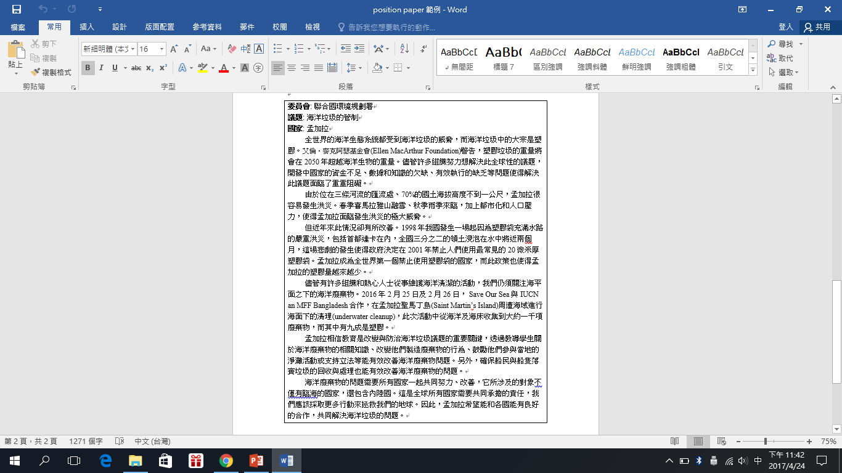

Slide 4
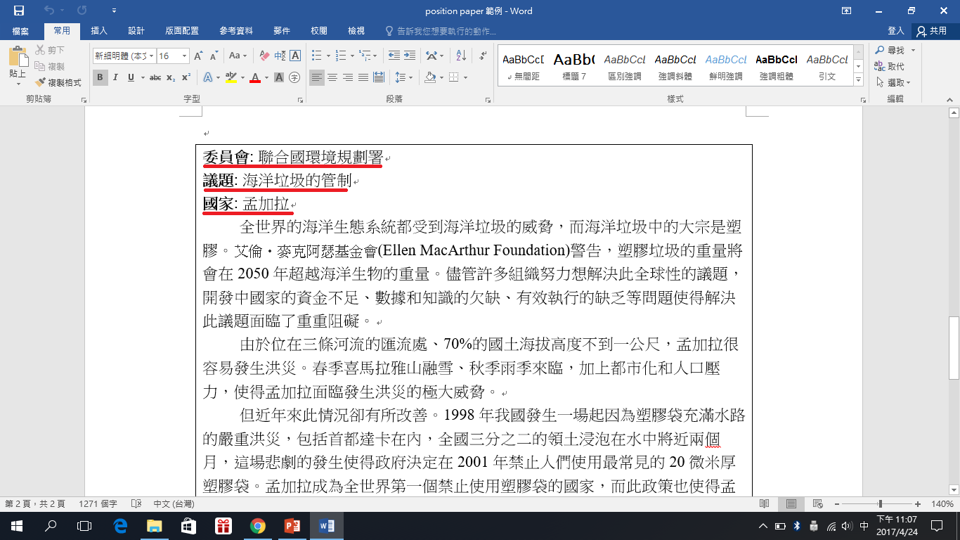

Slide 5
內容結構
議題背景
曾經作為
國家政策
解決方案
資料來源
2017JMUN
Notes:
順序的意義

Slide 6
議題背景
5W1H
What 什麼事件
When 何時
Who 誰
Why 為何
Where 何地
How 如何
歐洲難民議題
2010年阿拉伯之春及敘利亞內戰以來
中東及北非的難民
因為戰爭、經濟社會不穩定
大量湧入歐洲
2017JMUN

Slide 7
議題背景
5W1H
What 什麼事件
When 何時
Who 誰
Why 為何
Where 何地
How 如何
氣候變遷與糧食危機
2017JMUN

Slide 8
曾經作為
國際政府組織與非政府組織
曾訂定的重要協定、決議文與文件
2017JMUN
Notes:
World wildlife fund世界自然基金會

Slide 9
國家立場與政策
此議題或事件如何影響國家
國家針對此議題
已制定的政策及制定原因
國家領導人對議題看法
2017JMUN

Slide 10
國家立場與政策
國家曾採取的行動
國家曾簽署的條約/協議
國家曾支持/反對的聯合國行動
其他國家、組織對國家立場的影響
2017JMUN

Slide 11
解決方案
國家認為應該採取的行動
國家希望決議文達到的共識
要可行
呼應國家立場與政策
不可干預他國內政
2017JMUN
Notes:
Guide your debate points

Slide 12
資料來源
附上來源網址、期刊名 卷期 頁碼
增加說服力
2017JMUN

Slide 13
技巧
內容扼要
結構清楚
不能用個人立場發言
標明資料來源
2017JMUN
Notes:
1這不是文學獎或抒情文!
2 use a separate paragraph for each separate idea/ proposal
And have a topic sentence for each paragraph
Formal and official language, no 表情符號!
4cite your sources

Slide 14
立場簡述
2017JMUN

Slide 15
立場簡述
讓其他代表能了解你所代表之國家的立場
清楚表達、仔細聽
尋找合作夥伴
提醒!
請注意發言禮貌
發揮身為外交官應有的行為與態度

Slide 16
練習!
議題:氣候變遷與糧食危機
10分鐘資料蒐集
完成一份立場簡述稿
參考網站
世界糧食計畫署 http://cn.wfp.org/
聯合國糧食及農業組織 http://www.fao.org/themes/zh/
2017JMUN

Slide 17
練習!
兩兩一組互相發表 (3分鐘)
兩人的內容統整成一份立場簡述稿(5分鐘)
兩組各推派一人互相發表(3分鐘)
兩組的內容統整成一份立場簡述稿(5分鐘)
一組推派一人上台進行立場簡述!
2017JMUN

Slide 18
立場簡述
議題:氣候變遷與糧食危機
2017JMUN

Slide 19
參考網站
立場文件撰寫
http://www.unausa.org/global-classrooms-model-un/how-to-participate/model-un-preparation/position-papers
2017JMUN

